Slide 1
ПОРЯДОК РАБОТЫ С ПАЦИЕНТКОЙ, ОБРАТИВШЕЙСЯ НА АМБУЛАТОРНЫЙ ПРИЕМ
С ЖАЛОБОЙ НА БЕСПЛОДИЕ
Махалова Наталья Анатольевна,
врач акушер-гинеколог, репродуктолог
2018 г.

Slide 2
Что такое бесплодие?
Бесплодие – это отсутствие беременности у супругов детородного возраста в течение 12 месяцев регулярной половой жизни без использования контрацептивных средств.
Только 50% бесплодных пар обращаются за лечением
Только 25% из обратившихся пар начинает лечение
Распространенность в России
18-20%
(О.С. Филиппов, 2003)

Slide 3
ПОКАЗАНИЯ К НАЧАЛУ ОБСЛЕДОВАНИЯ
ДЛЯ ВЫЯСНЕНИЯ ПРИЧИНЫ БЕСПЛОДИЯ
(Приказ МЗ РФ №107н от 30.08.2012 г. «О порядке использования вспомогательных репродуктивных технологий, противопоказаниях и ограничениях к их применению»)
регулярная половая жизнь в течение 12 месяцев у супругов до 35 лет
регулярная половая жизнь в течение 6 месяцев у супругов старше 35 лет, или возраст одного из супругов старше 40 лет

Slide 4
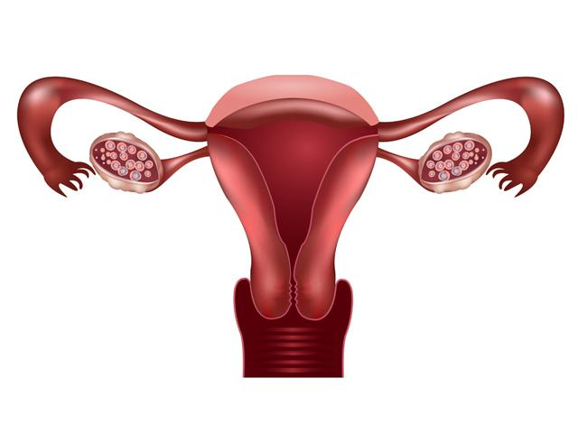

ДЛЯ НАСТУПЛЕНИЯ БЕРЕМЕННОСТИ НЕОБХОДИМО
Функциональные маточные трубы
Здоровая матка
яичник
Овуляция
(качественный ооцит)
Достаточное количество прогрессивно-подвижных сперматозоидов с нормальной морфологией

Slide 5

ОБСЛЕДОВАНИЕ МУЖЧИН И ЖЕНЩИН ДЛЯ ОКАЗАНИЯ МЕДИЦИНСКОЙ ПОМОЩИ С ИСПОЛЬЗОВАНИЕМ ВРТ
=
Естественное зачатие
БЕСПЛОДИЕ
ВРТ
ВЫЯВЛЕНИЕ ПРИЧИНЫ БЕСПЛОДИЯ
обследование
не более 6 месяцев
Восстановление естественной фертильности
Показания к ВРТ
Выявление относительных и абсолютных противопоказаний к ВРТ

Slide 6
ОБСЛЕДОВАНИЕ МУЖЧИН И ЖЕНЩИН ДЛЯ ОКАЗАНИЯ МЕДИЦИНСКОЙ ПОМОЩИ С ИСПОЛЬЗОВАНИЕМ ВРТ
=
Естественное зачатие
БЕСПЛОДИЕ
ВРТ
ВЫЯВЛЕНИЕ ПРИЧИНЫ БЕСПЛОДИЯ
Обследование перед программой ВРТ
Выявление относительных и абсолютных противопоказаний к ВРТ

Slide 7
ОБСЛЕДОВАНИЕ СУПРУЖЕСКОЙ ПАРЫ С БЕСПЛОДИЕМ
(Приказ МЗ РФ 107н от 30.08.2012 г.)
I этап
Выявление причины бесплодия (диагноз) для определения тактики
II этап
Выявление противопоказаний перед ЭКО

Slide 8
ЭКСТРАКОРПОРАЛЬНОЕ ОПЛОДОТВОРЕНИЕ
(Приказ МЗ РФ 107н от 30.08.2012 г.)
Рекомендуемая длительность обследования для установления причин бесплодия составляет 3-6 месяцев.
Если после установления причины бесплодия проведенное лечение, включая лапароскопическую и гистероскопическую коррекцию, стимуляцию овуляции и терапию мужского фактора бесплодия, признано неэффективным (отсутствие беременности в течение 9-12 месяцев), пациенты направляются на лечение с использованием ВРТ.
Женщины старше 35 лет по решению консилиума врачей направляются на лечение с использование ВРТ до истечения указанного срока
При отсутствии противопоказаний ЭКО может проводиться ПРИ ЛЮБОЙ ФОРМЕ БЕСПЛОДИЯ.

Slide 9
ОБЪЕМ ОБСЛЕДОВАНИЯ СУПРУЖЕСКОЙ ПАРЫ С БЕСПЛОДИЕМ
Для определения показаний к применению ВРТ и установления причин бесплодия осуществляется:
оценка эндокринного и овуляторного статуса:
определение уровня пролактина,
гонадотропинов (ЛГ, ФСГ),
стероидных гормонов в крови (эстрадиол, тестостерон, ДЭАS, андростендион, 17ОН-прогестерон, АМГ) ,
оценка функции щитовидной железы (ТТГ, св Т4, антитела к ТПО),
ультразвуковое трансвагинальное исследование матки и придатков,
ультразвуковое иссследование щитовидной железы.
При выявлении эндокринных нарушений назначается осмотр (консультация) врача-эндокринолога, проводится ультразвуковое исследование щитовидной железы и паращитовидных желез, почек и надпочечников.

Slide 10
оценка проходимости маточных труб и состояния органов малого таза:
лапароскопия,
гистеросальпингография,
контрастная эхогистеросальпингоскопия.
оценка состояния эндометрия:
ультразвуковое трансвагинальное исследование матки (эндометрия),
гистероскопия с биопсией эндометрия.
При выявлении патологии органов малого таза, требующих хирургического лечения, на этапе оказания специализированной медицинской помощи пациенткам выполняется хирургическая коррекция:
при наличии гидросальпинкса – тубэктомия,
визуально неизмененные яичники не должны подвергаться какой-либо травматизации, включая воздействие моно- и биполярной коагуляции.
выявленные при проведении лапароскопии субсерозные и интерстициальные миоматозные узлы, по расположению и размерам (более 4 см) способные оказать негативное влияние на течение беременности, удаляют. При обнаружении во время гистероскопии субмукозных миоматозных узлов, полипов эндометрия выполняется гистерорезектоскопия.

Slide 11
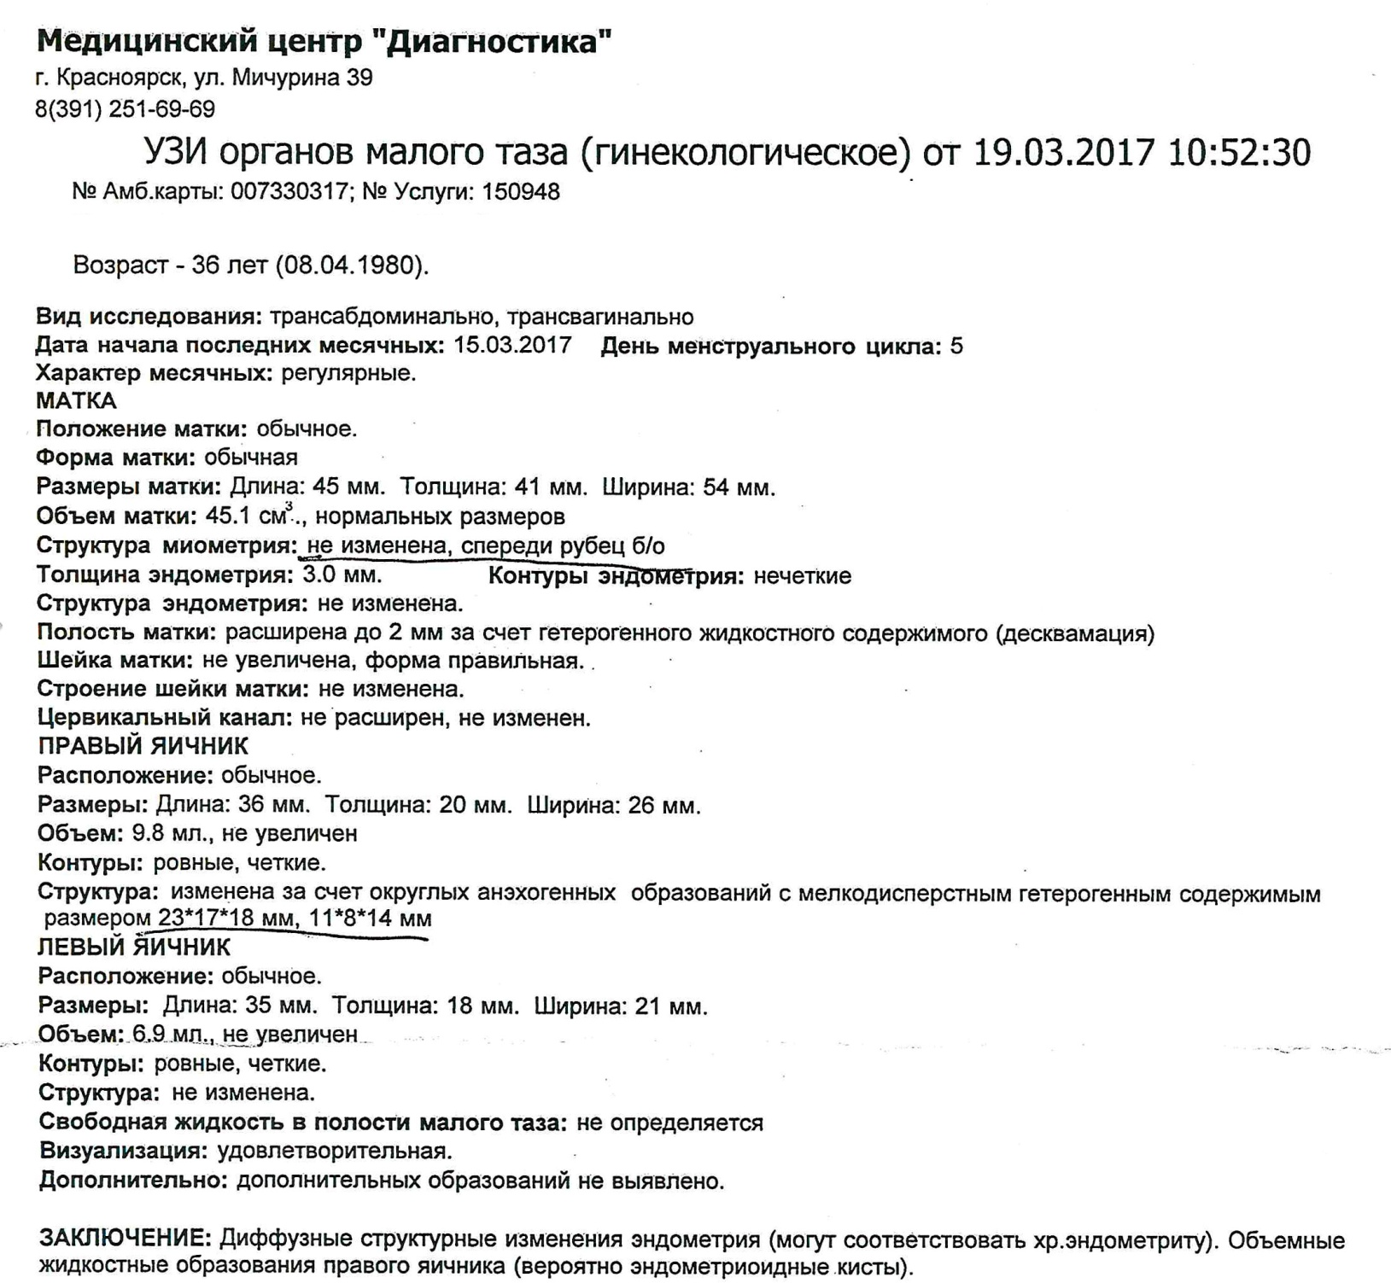

Slide 12
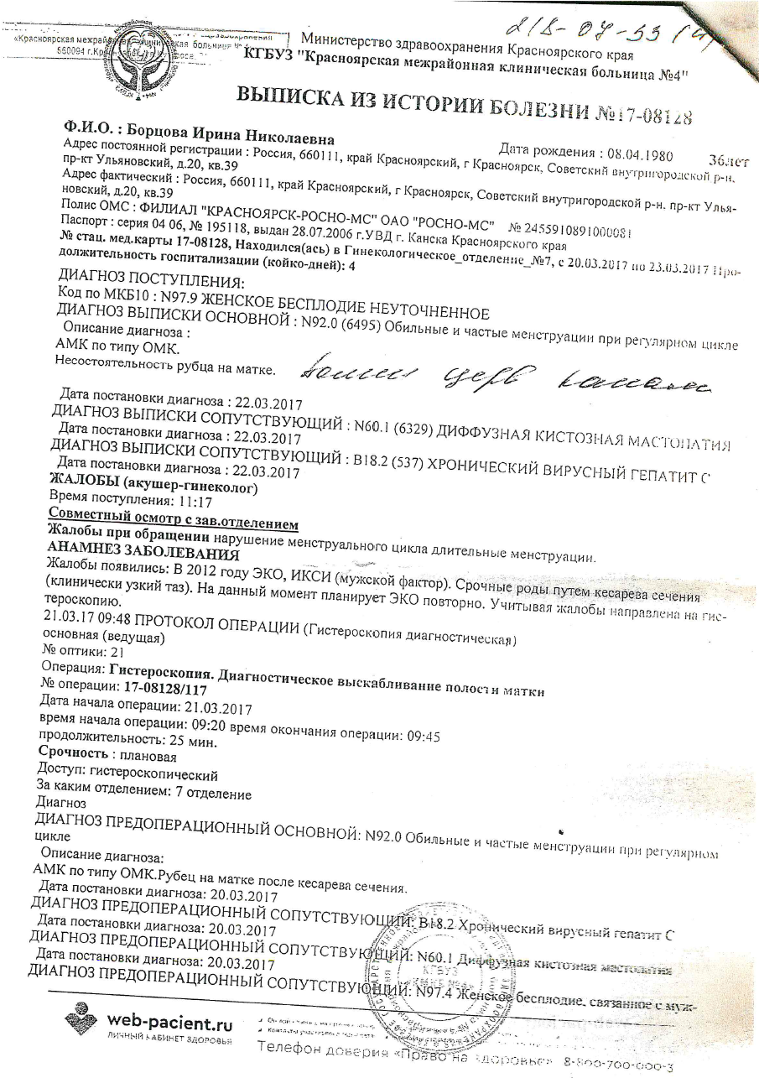
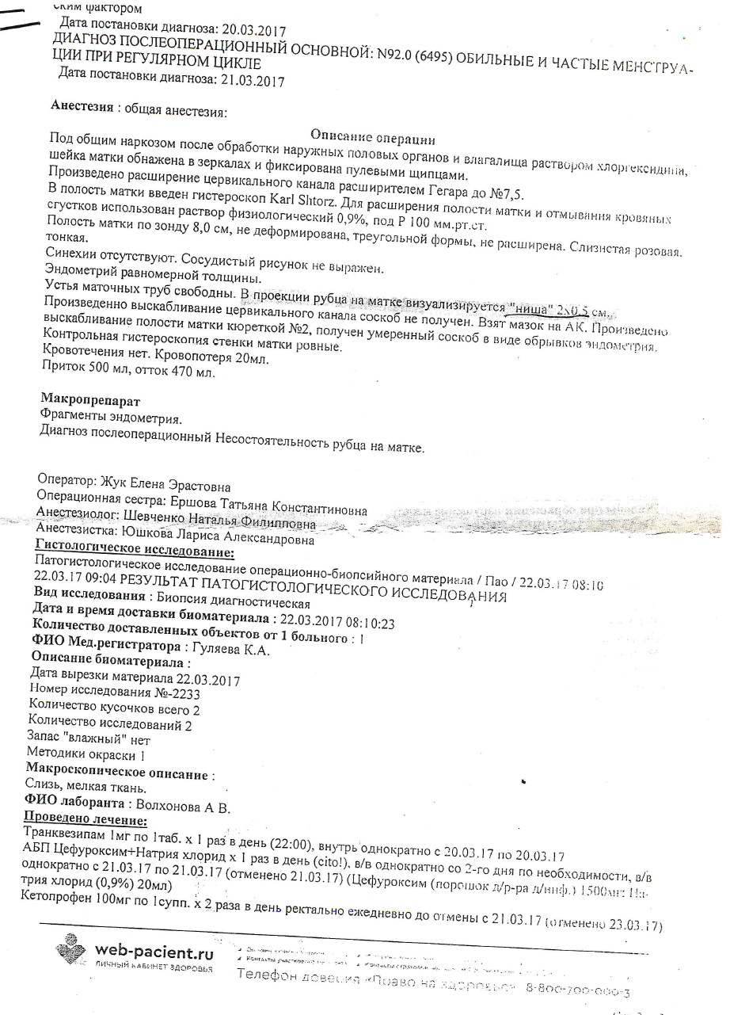

Slide 13
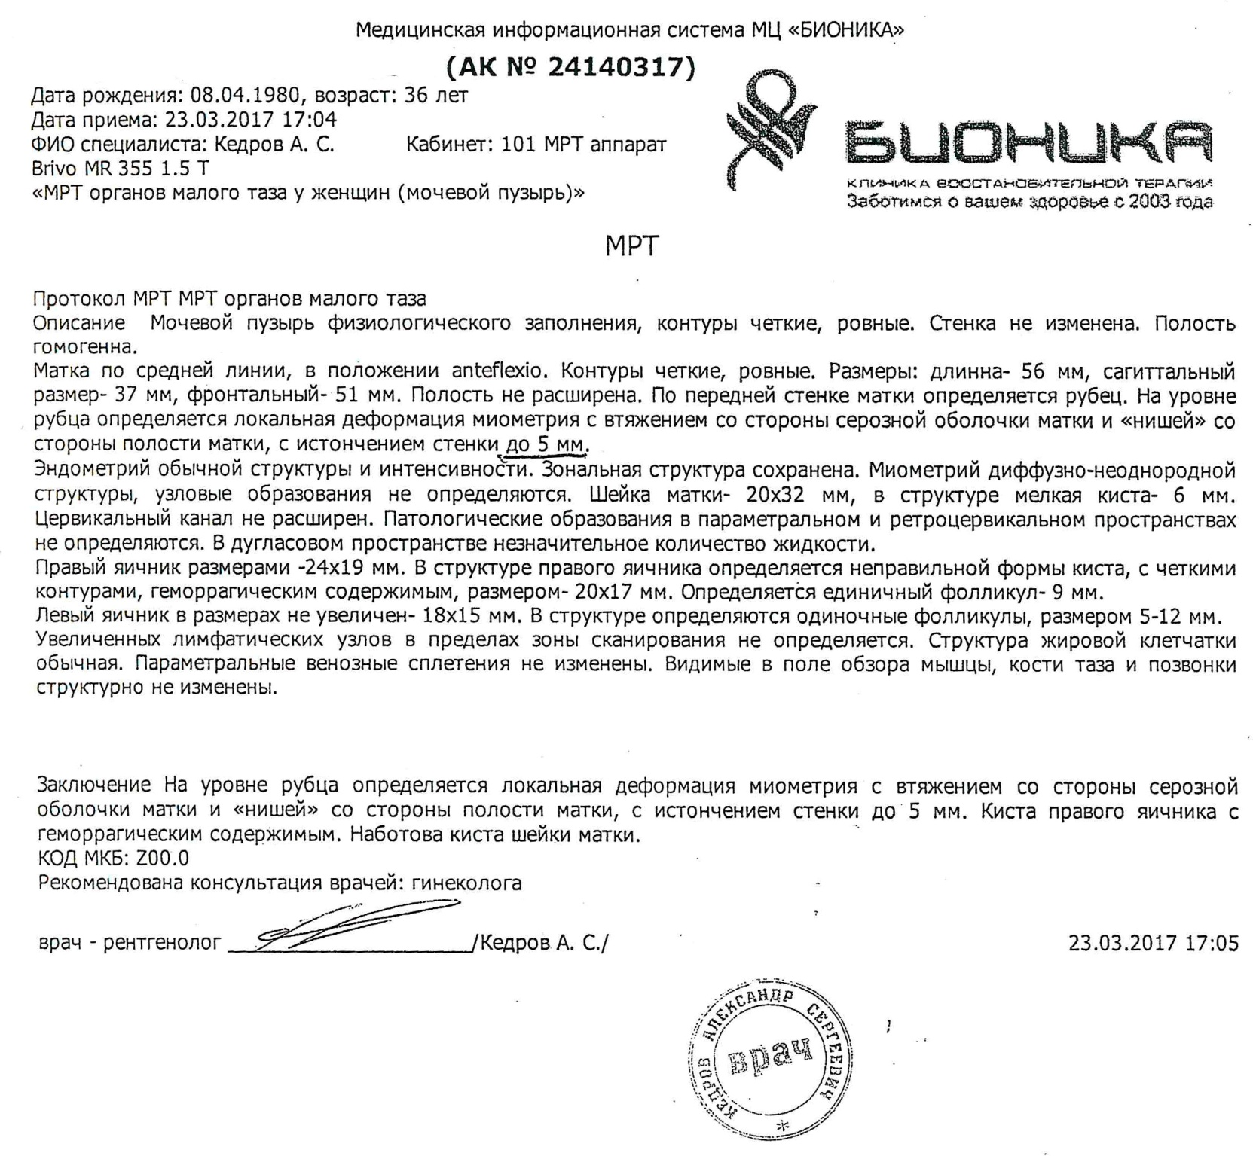

Slide 14
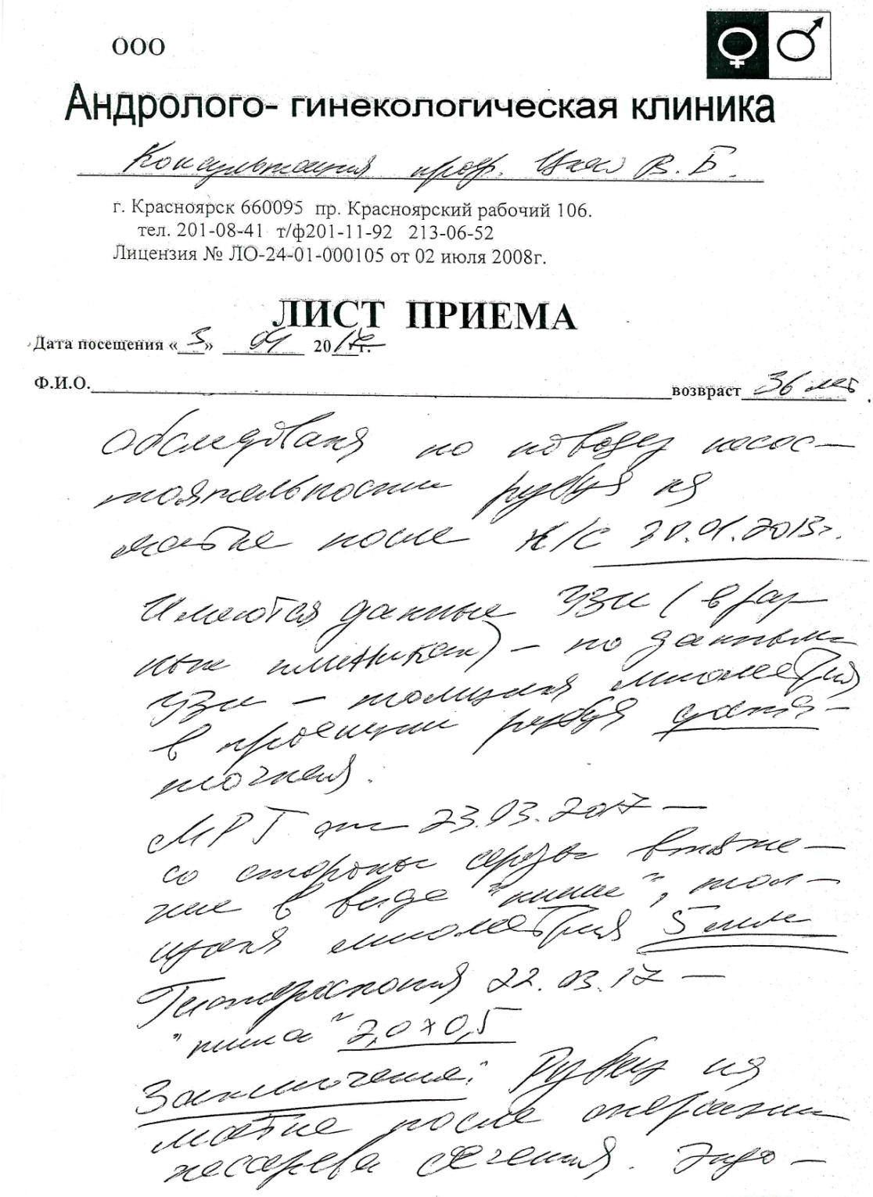
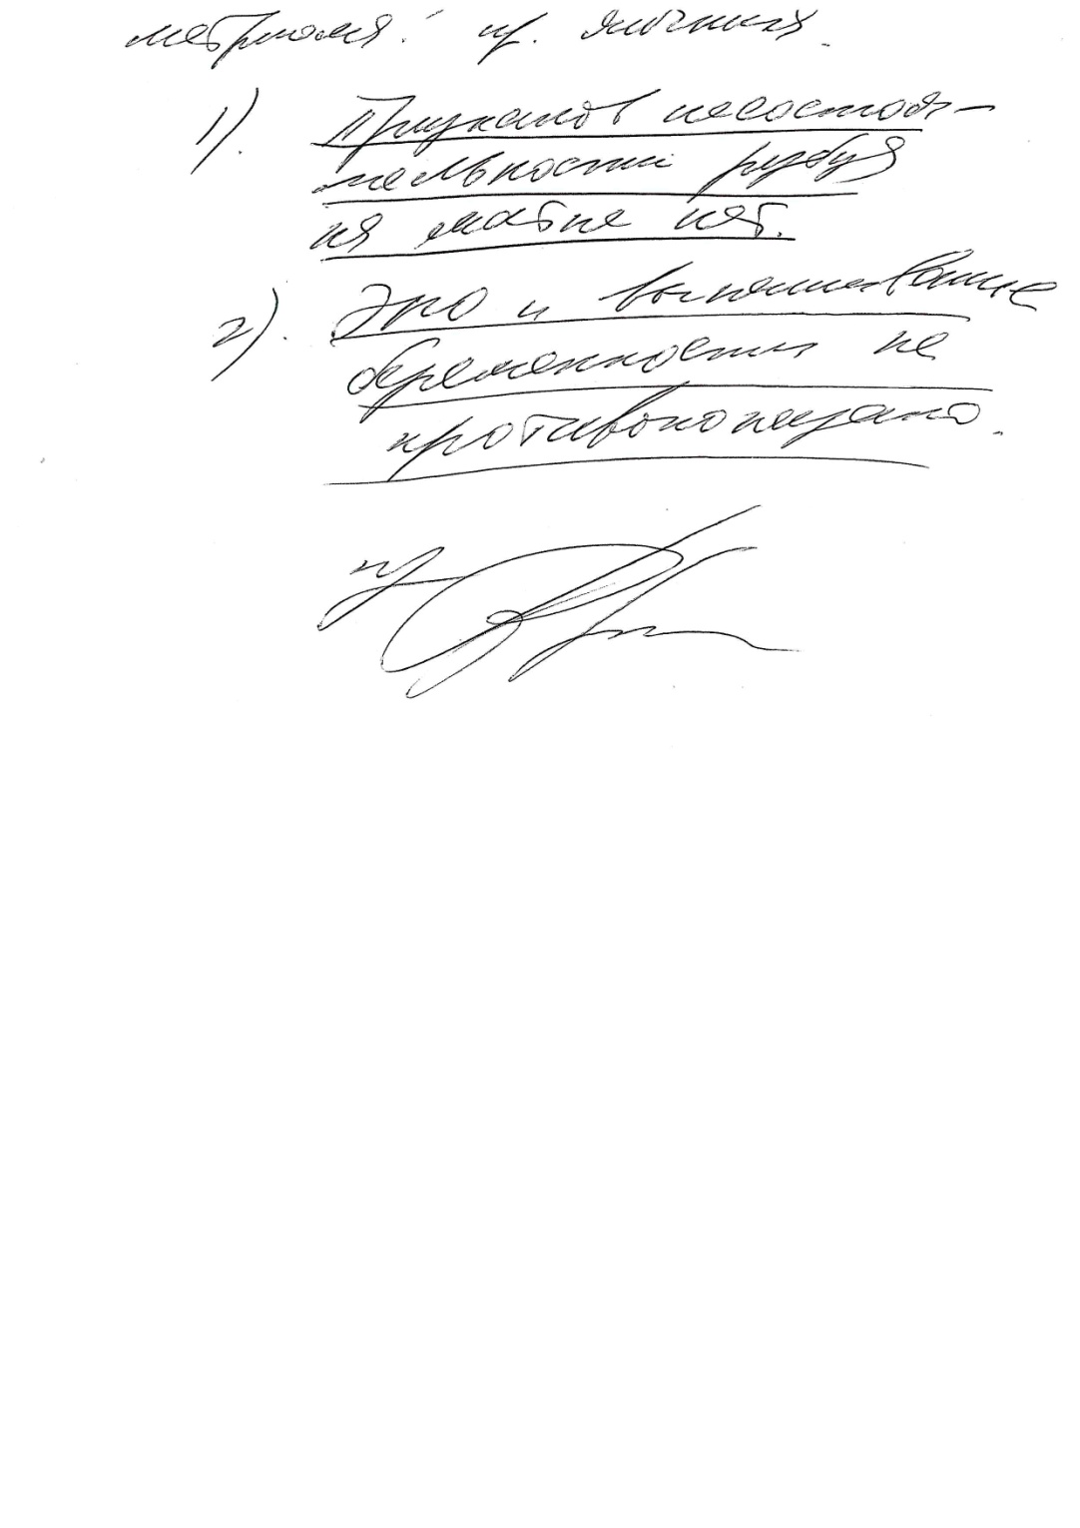

Slide 15
обследование молочных желез:
маммография проводится женщинам старше 35 лет,
ультразвуковое исследование молочных желез женщинам до 35 лет,
при выявлении по результатам ультразвукового исследования признаков патологии молочной железы проводится маммография, консультация онколога-маммолога.
генетическое обследование (исследование хромосомного аппарата (кариотипирование) и осмотр (консультация) врача-генетика):
врожденные пороки развития и хромосомные болезни в анамнезе, в т.ч. У близких родственников,
первичная аменорея,
невынашивание беременности,
патоспермия у мужчины
оценка сперматогенеза мужчины:
исследование эякулята мужа (партнера),
обследование мужчины и женщины на наличие урогенитальных инфекций.

Slide 16
При подготовке к программе ВРТ на этапе оказания первичной специализированной медико-санитарной помощи для определения относительных и абсолютных противопоказаний к применению ВРТ мужчине и женщине проводится обследование, которое включает:
определение антител к бледной трепонеме в крови;
определение антител класса M, G к вирусу иммунодефицита человека (далее - ВИЧ) 1, 2, к антигену вирусного гепатита B и C, определение антигенов вируса простого герпеса в крови;
микроскопическое исследование отделяемого половых органов на аэробные и факультативно-анаэробные микроорганизмы, на грибы рода кандида, паразитологическое исследование на атрофозоиты трихомонад;
микробиологическое исследование на хламидии, микоплазму и уреаплазму;
молекулярно-биологическое исследование на вирус простого герпеса 1, 2, на цитомегаловирус.
Женщинам выполняются:
общий (клинический) анализ крови, анализ крови биохимический общетерапевтический, коагулограмма (ориентировочное исследование системы гемостаза);
общий анализ мочи;
определение антител класса M, G к вирусу краснухи в крови;
микроскопическое исследование влагалищных мазков;
цитологическое исследование шейки матки;
ультразвуковое исследование органов малого таза;
флюорография легких (для женщин, не проходивших это исследование более 12 месяцев);
регистрация электрокардиограммы;
прием (осмотр, консультация) врача-терапевта.

Slide 17
С 2013 г. оказание медицинской помощи по лечению бесплодия с использованием ВРТ осуществляется в рамках Территориальной программы государственных гарантий бесплатного оказания гражданам Российской Федерации медицинской помощи за счет средств Территориального фонда обязательного медицинского страхования.

Slide 18
Показания к ВРТ в 2013 г.:
Женское бесплодие трубного происхождения (МКБ Х N97.1).
Показания к ВРТ в 2014-2015 гг.:
Женское бесплодие, связанное с отсутствием овуляции (МКБ Х N97.0);
Женское бесплодие, связанное с изолированным мужским фактором (МКБ Х N97.4): секреторное бесплодие с олигозооспермией, астенозооспермией, тератозооспермией и их сочетанием;
Другие формы женского бесплодия (МКБ Х N97.8): бесплодие, обусловленное миомой матки и эндометриозом).
Показания к ВРТ в 2016 г.:
Сочетанные формы;
Бесплодие неясного генеза.

Slide 19
ПЕРЕЧЕНЬ
ПРОТИВОПОКАЗАНИЙ К ПРОВЕДЕНИЮ БАЗОВОЙ ПРОГРАММЫ
ВСПОМОГАТЕЛЬНЫХ РЕПРОДУКТИВНЫХ ТЕХНОЛОГИЙ
Приложение N 2
к приказу Министерства здравоохранения
Российской Федерации
от 30 августа 2012 г. N 107н
№ | Наименование заболевания | Форма, стадия, степень, фаза заболевания | Код заболевани я по МКБ -10 | Примечания
1 | 2 | 3 | 4 | 5
НЕКОТОРЫЕ ИНФЕКЦИОННЫЕ И ПАРАЗИТАРНЫЕ БОЛЕЗНИ
Сифилис у мужчины или женщины |  |  | А 50-А 53 | Использование ВРТ возможно после излечения
Примечание. Острые воспалительные заболевания любой локализации у женщины являются противопоказанием к использованию ВРТ до их излечения.
НОВООБРАЗОВАНИЯ
Злокачественные новообразования любой локализации |  |  | С00-С97 | При наличии в анамнезе злокачественных новообразований вопрос о возможности использования ВРТ решается на основании заключения врача-онколога

Slide 20
ПЕРЕЧЕНЬ
ПРОТИВОПОКАЗАНИЙ К ПРОВЕДЕНИЮ БАЗОВОЙ ПРОГРАММЫ
ВСПОМОГАТЕЛЬНЫХ РЕПРОДУКТИВНЫХ ТЕХНОЛОГИЙ
Приложение N 2
к приказу Министерства здравоохранения
Российской Федерации
от 30 августа 2012 г. N 107н
№ | Наименование заболевания | Форма, стадия, степень, фаза заболевания | Код заболевани я по МКБ -10 | Примечания
1 | 2 | 3 | 4 | 5
БОЛЕЗНИ КРОВИ И КРОВЕТВОРНЫХ ОРГАНОВ
БОЛЕЗНИ ЭНДОКРИННОЙ СИСТЕМЫ, РАССТРОЙСТВА ПИТАНИЯ И НАРУШЕНИЯ ОБМЕНА ВЕЩЕСТВ
ПСИХИЧЕСКИЕ РАССТРОЙСТВА
БОЛЕЗНИ НЕРВНОЙ СИСТЕМЫ
БОЛЕЗНИ СИСТЕМЫ КРОВООБРАЩЕНИЯ
БОЛЕЗНИ ОРГАНОВ ДЫХАНИЯ

Slide 21
ПЕРЕЧЕНЬ
ПРОТИВОПОКАЗАНИЙ К ПРОВЕДЕНИЮ БАЗОВОЙ ПРОГРАММЫ
ВСПОМОГАТЕЛЬНЫХ РЕПРОДУКТИВНЫХ ТЕХНОЛОГИЙ
Приложение N 2
к приказу Министерства здравоохранения
Российской Федерации
от 30 августа 2012 г. N 107н
№ | Наименование заболевания | Форма, стадия, степень, фаза заболевания | Код заболевани я по МКБ -10 | Примечания
1 | 2 | 3 | 4 | 5
БОЛЕЗНИ ОРГАНОВ ПИЩЕВАРЕНИЯ
БОЛЕЗНИ МОЧЕПОЛОВОЙ СИСТЕМЫ
БЕРЕМЕННОСТЬ, РОДЫ И ПОСЛЕРОДОВЫЙ ПЕРИОД
БОЛЕЗНИ КОЖНО-МЫШЕЧНОЙ СИСТЕМЫ И СОЕДИНИТЕЛЬНОЙ ТКАНИ
ВРОЖДЕННЫЕ ПОРОКИ РАЗВИТИЯ
ТРАВМЫ, ОТРАВЛЕНИЯ И НЕКОТОРЫЕ ДРУГИЕ ВОЗДЕЙСТВИЯ ВНЕШНИХ ПРИЧИН

Slide 22
ЭКСТРАКОРПОРАЛЬНОЕ ОПЛОДОТВОРЕНИЕ
Криоконсервация
эмбрионов
Суррогатное
материнство
ЭКО
ИКСИ
Донорство
гамет
ТЕЗА
ПГД
ЭКО – метод преодоления бесплодия, в основе которого лежит оплодотворение яйцеклетки и обеспечение развития эмбриона в течение нескольких дней вне организма женщины.

Slide 23
ЭТАПЫ ЭКО
ОБСЛЕДО-ВАНИЕ ! | ЭТАПЫ ЭКСТРАКОРПОРАЛЬНОГО ОПЛОДТВОРЕНИЯ
 | стимуляция яичников | пункция яичников (получение ооцитов) | эмбриоло-гический этап | перенос эмбрионов

Slide 24
КАЧЕСТВЕННОЕ ОБСЛЕДОВАНИЕ
ПОЛНЫЙ ДИАГНОЗ
(с учетом сопутствующей патологии)
коррекция выявленных нарушений
(прегравидарная подготовка)
индивидуальный подбор протокола стимуляции

Slide 25
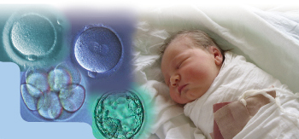
СОВРЕМЕННАЯ КОНЦЕПЦИЯ ЭКО
безопасная, комфортная беременность,
которая должна завершиться
рождением здорового ребенка.

Slide 26
ПРЕГРАВИДАРНАЯ ПОДГОТОВКА
коррекция веса
коррекция нарушений менструального цикла (гиперандрогения, гиперпролактинемия)
лечение патологии эндометрия (хронический эндометрит, гипер-пластические процессы)
лечение эндометриоза
лечение соматической патологии

Slide 27
ОЖИРЕНИЕ И БЕРЕМЕННОСТЬ
ЧНБ снижается на 4% на каждый кг/м² при ИМТ >20 кг/м²
риски невынашивания и аномалий плода ассоциированные с ожирением, повышают на 7% на каждый кг/м² при ИМТ >25 кг/м²
эффективность лечения бесплодия (в т.ч. и при применении ВРТ) снижается при ИМТ свыше 27 кг/м² пропорционально массе тела

Slide 28
Значение прегравидарной подготовки на повышение результативности программ ВРТ подтверждается нашими клиническими данными: 38,3% результативность программ ВРТ у пациенток с трубным фактором, кумулятивная частота наступления беременности- 51%.

Slide 29
98 ЖЕНЩИН С ТРУБНО-ПЕРИТОНЕАЛЬНЫМ ФАКТОРОМ БЕСПЛОДИЯ (ТПФ)
 | ТПФ без ХЭ | ТПФ+ХЭ
Количество (n) | 39 | 59
Число переносов эмбрионов (ЕТ) | 34 | 56
Число беременности (по УЗИ) | 13 | 24
ЧНБ/ЕТ | 38% | 43%
ЭФФЕКТИВНОСТЬ ЛЕЧЕНИЯ С УЧЕТОМ ПОВТОРНЫХ ОБРАЩЕНИЙ
Количество (n) | 21 | 32
Число беременности (по УЗИ) | 11 | 16
ЧНБ/ЕТ | 52 % | 50 %
С учетом кумулятивного эффекта у 98 женщин с ТПФ наступило 64 беременности (65%). Спонтанное прерывание беременности на ранних сроках у 11 женщин (19%). У 1 женщины прерывание беременности в 19-20 недель (ИЦН). 3 случая прерывания беременности по медицинским показаниям.

Slide 30
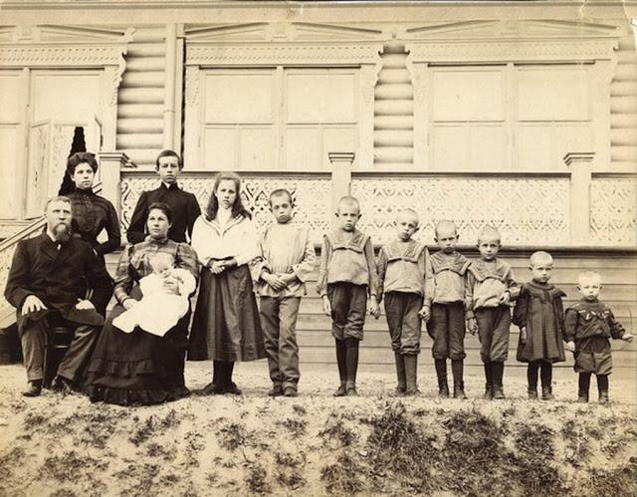

Эволюция репродуктивного поведения
XIX век
XXI век
карьера
ищу принца
Ну нет! ЭКО рано!!!
Реализация репродуктивной функции до 30 лет
Планирование беременности после 30 лет

Slide 31
Возрастная структура пациенток программ ВРТ
(по данным ООО «Красноярский центр репродуктивной медицины»)

Slide 32
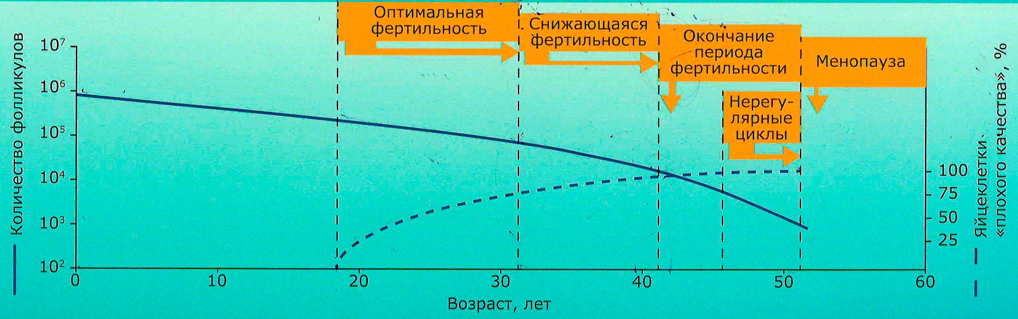
КОЛИЧЕСТВО ФОЛЛИКУЛОВ И
КОЛИЧЕСТВО ЯЙЦЕКЛЕТОК
ЗАВИСЯТ ОТ ВОЗРАСТА

Slide 33
ЭФФЕКТИВНОСТЬ ЛЕЧЕНИЯ ЗАВИСИТ ОТ ВОЗРАСТА ЖЕНЩИНЫ!
25-29 лет | 45-65%
30-34 лет | 35-40%
35-40 лет | 20-25%
старше 40 лет | 10-15%

Slide 34
Основные факторы снижения фертильности, связанные с увеличением возраста женщины
Снижение количества яйцеклеток и нарушения овуляции
Ухудшение качества яйцеклеток, возрастание числа хромосомных и генных мутаций
Дисфункция лютеиновой фазы
Нарушения имплантации
Некомпетентность эндометрия
Pal. Endocrinol Metab Clin North Am. 2003;32:669.
Notes:
Существует множество различных факторов, оказывающих негативное влияние на фертильность.
Основной фактор, напрямую связанный с возрастом женщины и оказывающий наибольшее влияние, - это снижение количества и ухудшение качества яйцеклеток.
Pal L, Santoro N. Age-related decline in fertility. Endocrinol Metab Clin North Am. 2003;32:669-688.

Slide 35
Основные факторы снижения фертильности, связанные с увеличением возраста женщины
Более высокая частота возникновения гинекологических заболеваний, включая фибромы и полипы матки
Снижение либидо
Нарушение имплантации эмбриона и доклинические потери беременности
Высокий риск невынашивания беременности
Высокая частота экстрагенитальной патологии (сахарный диабет 2 типа, гипертензия и.т.д.)‏
Высокая частота встречаемости акушерских осложнений и неблагоприятных исходов беременности
Pal. Endocrinol Metab Clin North Am. 2003;32:669.
Notes:
Существует множество различных факторов, оказывающих негативное влияние на фертильность.
Основной фактор, напрямую связанный с возрастом женщины и оказывающий наибольшее влияние, - это снижение количества и ухудшение качества яйцеклеток.
Pal L, Santoro N. Age-related decline in fertility. Endocrinol Metab Clin North Am. 2003;32:669-688.

Slide 36
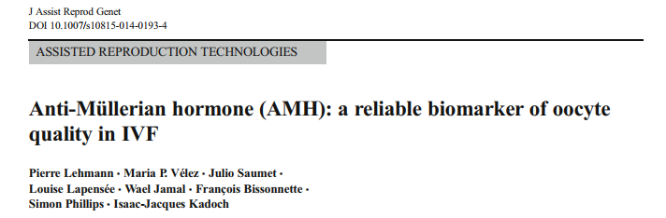
Обратить внимание:
Причина бесплодия
Длительность бесплодия
Длительность и методы лечения
Эндокринный статус (НМЦ, ИМТ, ФСГ)
Инфекционный статус
Вредные привычки
Возраст
КАФ при УЗИ обоих яичников
АМГ
Овариальный резерв
=

Slide 37
Сегодня:
Маркер фертильности
Возраст женщины
Количество антральных фолликулов (КАФ)
Антимюллеров гормон
Маркеры
овариального резерва
Broer et all., 2009; La Marka et all., 2010
Pierre Lehmann et all., 2014

Slide 38
Негативные последствия бедного ответа
Увеличение дозы ФСГ
Снижение количества и качества ооцитов
Снижение ЧНБ
Малое количество эмбрионов
Повышение вероятности отмены переноса эмбрионов

Slide 39
Уровень АМГ – надежный маркер фолликулярного запаса, а возраст – маркер фертильности
Наступление беременности возможно при любых показателях АМГ, но с разной вероятностью в зависимости от возраста женщины
У женщин в возрасте до 35 лет и уровнем АМГ менее 1,0 возможно планирование беременности с собственными ооцитами
У женщин с «бедным» ответом в возрасте 43 лет и старше – прямые показания к донорству ооцитов

Slide 40
ПОКАЗАНИЯ К ПГД
Неоднократные безуспешные попыток лечения методом ЭКО/ИКСИ;
Возраст старше 35 лет у пациентов, планирующих лечение методами ВРТ ;
Прерывание беременности в ранние сроки, в т.ч. после ЭКО/ИКСИ;
Тяжелая патоспермия, тератозооспермия.

Slide 41
ЧАСТОТА ВСТРЕЧАЕМОСТИ СТРУКТУРНЫХ
АНОМАЛИЙ КАРИОТИПА
В популяции - 0,2 -0,5 %
У супружеских пар с бесплодием - 0,6-1,3 % (Hook and Hamerton, 1977, Clementini et al., 2005)
У супружеских пар с повторяющимся отсутствием
имплантации в циклах ЭКО - 3,2 %
Привычное невынашивание беременности- 4,7- 9,2 % (Stern et al., 1999; Sugira-Ogasawara and Suzumori, 2005)‏
У мужчин с нарушениями сперматогенеза - 2 - 3,2%
(Testar et al.,1996, Meschede et al., 1998, Van der Ven et al.,1998)‏

Slide 42
ПГД – КАЧЕСТВЕННО НОВЫЙ ПОДХОД К ПЛАНИРОВАНИЮ БЕРЕМЕННОСТИ В ПРОГРАММАХ ВСПОМОГАТЕЛЬНОЙ РЕПРОДУКЦИИ
Использование ПГД позволяет:
Проводить отбор лучших эмбрионов для переноса, опираясь не только на морфологический критерии, но и на хромосомный спектр;
Мотивировать женщин старшей возрастной группы на необходимость использования донорский гамет, опираясь на объективные критерии;
Снизить риск самопроизвольного прерывания беременности;
Снизить риск рождения ребенка с хромосомным заболеванием.

Slide 43
ПАТОГЕНЕТИЧЕСКИЕ ЭФФЕКТЫ
ХРОМОСОМНЫХ АНОМАЛИЙ
Остановка развития, нарушение развития
Гибель до диагностируемой беременности
Спонтанный аборт, мертворождение
Хромосомная болезнь

Slide 44
ЗАКЛЮЧЕНИЕ
Очень важно эффективное взаимодействие врачей женских консультаций и клиник ВРТ. Существенными моментами, содействующими успеху, особенно в отношении конечного результата – рождения ребенка, являются:
  соблюдение сроков обследования и лечения при бесплодии (потеря репродуктивных возможностей)
  проведение прегравидарной подготовки перед программами ВРТ
  повышение эффективности лечения бесплодия в программах ВРТ
  мероприятия по сохранению наступившей беременности.

Slide 45
СПАСИБО ЗА ВНИМАНИЕ!

